Slide 1
Máster en Bioinformática
Análisis de datos ómicos para poblaciones
Curso académico 2024-25
Dra. María Lairón Peris
maria.lairon@professor.universidadviu.com

Slide 2
Introducción al análisis de datos ómicos de poblaciones. Diseños experimentales
Metagenómica (whole genome sequencing)
Metataxonómica
Análisis e interpretación biológica de resultados, principales herramientas de análisis bioestadístico
Otras herramientas e interfaces web para llevar a cabo análisis en estudios ómicos de poblaciones
Curso 2024-25

Slide 3
Planificación de las sesiones
Sesión | Fecha | Contenido/Tema
SESIÓN 1 | 16/09/2024 | Tutoría colectiva / Introducción Asignatura.
SESIÓN 2 | 18/09/2024 | Diseños experimentales- Metagenómica
SESIÓN 3 | 23/09/2024 | Metagenómica
SESIÓN 4 | 25/09/2024 | Metagenómica
SESIÓN 5 | 30/09/2024 | Metagenonómica
SESIÓN 6 | 02/10/2024 | Metagenómica- Metataxonómica
SESIÓN 7 | 07/10/2024 | Dada 2 & environments
SESIÓN 8 | 14/10/2024 | Dada 2 & QIIME 2 – Práctica I
SESIÓN 9 | 16/10/2024 | QIIME 2 – Práctica II
SESIÓN 10 | 21/10/2024 | Análisis e interpretación de resultados
SESIÓN 11 | 23/10/2024 | Análisis e interpretación de resultados- Práctica I
SESIÓN 12 | 28/10/2024 | Análisis e interpretación de resultados- Práctica II
SESIÓN 13 | 30/10/2024 | Tutoría colectiva
SESIÓN 1

Slide 4
Análisis e interpretación biológica de resultados, principales herramientas de análisis bioestadístico

Slide 5
Paquete de R microbiome
Microbiome
Paquete de R que facilita la exploración y el análisis de datos de perfil de microbioma
Analiza principalmente datos del ARNr 16S que pueden ser importados desde el conjunto de datos obtenido anteriormente con el paquete phyloseq o con otras herramientas.
Fácil instalación con Bioconductor
Tutoriales con muchos ejemplos de funciones
if (!requireNamespace("BiocManager", quietly = TRUE))
install.packages("BiocManager")
BiocManager::install("microbiome")

Slide 6
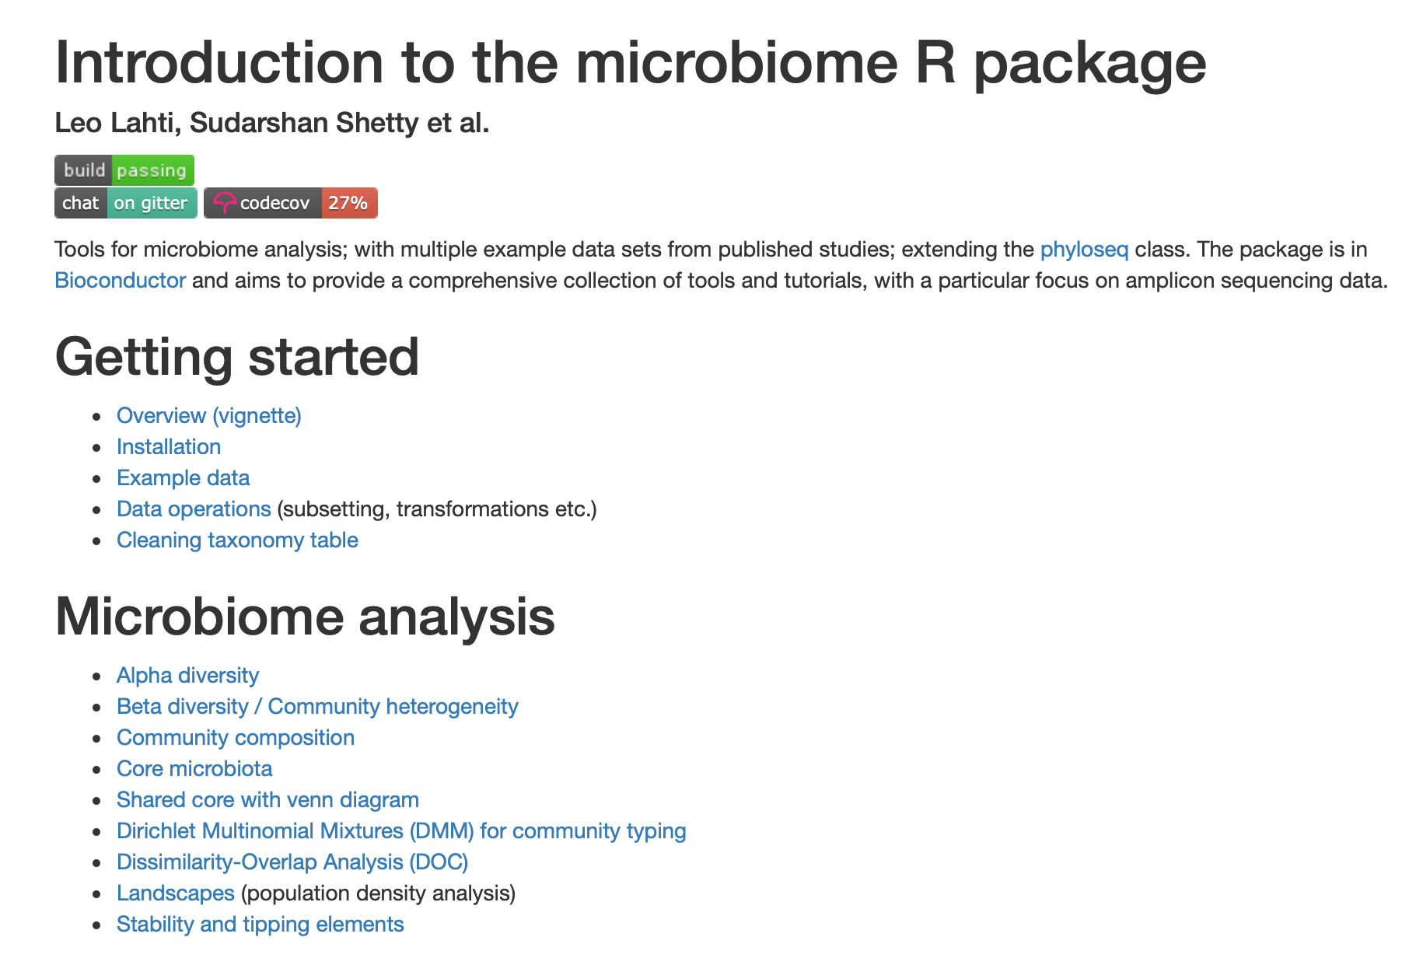
Paquete de R microbiome
Microbiome
https://microbiome.github.io/tutorials/

Slide 7
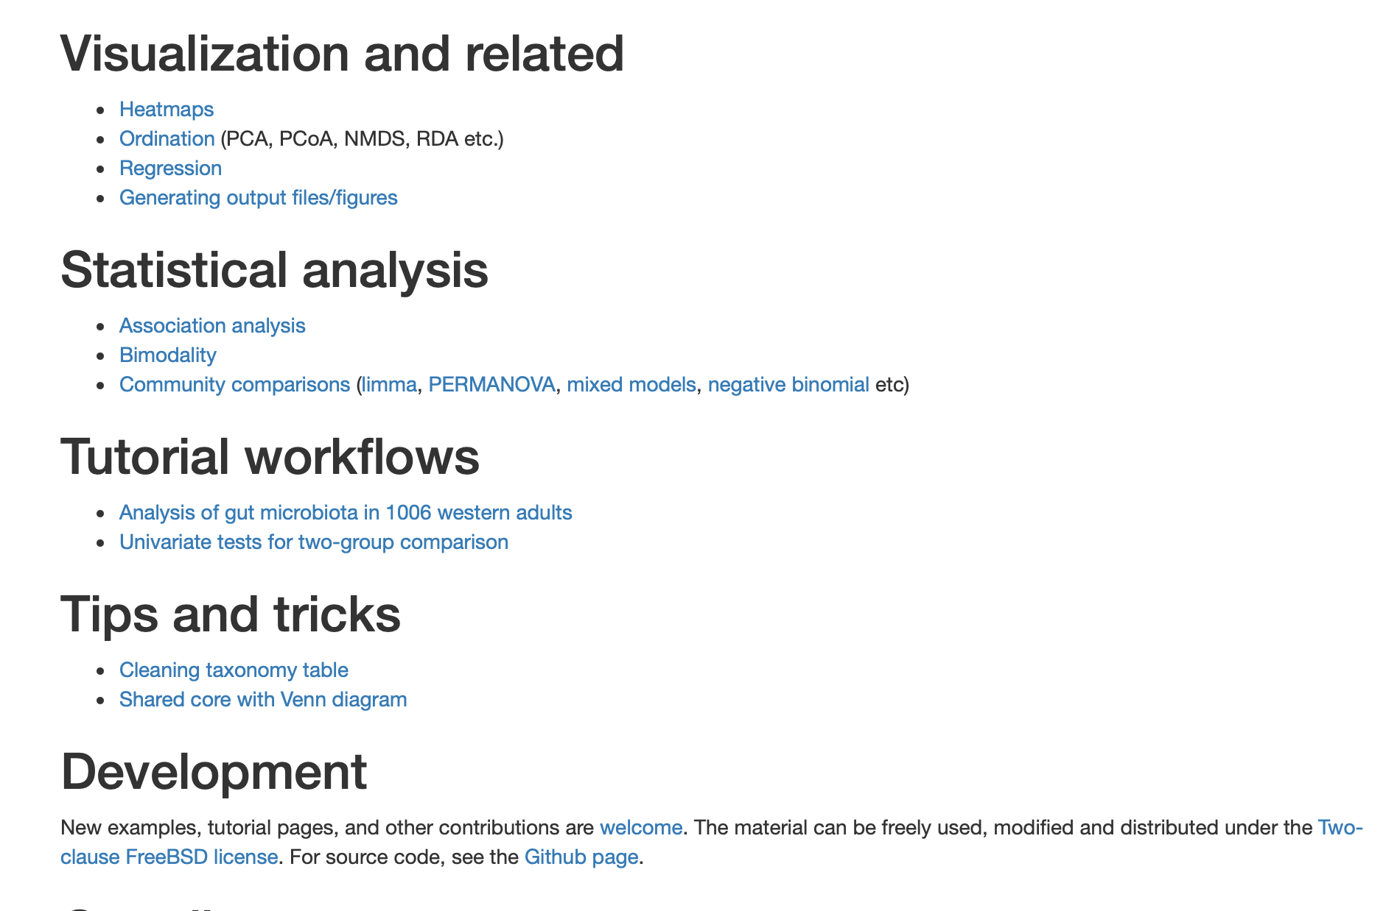
Paquete de R microbiome
Microbiome
https://microbiome.github.io/tutorials/

Slide 8
Paquete de R microbiome
Microbiome
Funciones
Obtener un resumen de los datos
Seleccionar los datos de interés etc.
Distintas operaciones que facilitan el manejo de los datos: Por ejemplo, se pueden agregar los taxones a niveles taxonómicos mas elevados, lo cual resulta muy útil si no hay un árbol filogenético. Se pueden hacer conversiones entre niveles taxonómicos, por ejemplo de género a filo, etc.
Se pueden manejar los metadatos. Por ejemplo, podemos visualizar las frecuencias de un factor, como el sexo, para un grupo usando funciones incluidas en este paquete.

Slide 9
Paquete de R microbiome
Microbiome
FUNCIONES IMPLEMENTADAS
read_phyloseq
Permite importar los datos de manera externa, siempre que indiquemos el tipo de datos con la variable type.
En type especificaríamos el formato de los datos: Un formato simple (.csv) o un formato .biom o mothur
microbiome::global, microbiome::alpha y microbiome::beta
Obtener índices de diversidad.
Función global con la la opción index=”all”: 26 estimadores distintos.
microbiome::alpha con la opción index=”all” obtendríamos distintas medidas con la riqueza, diversidad, dominancia, uniformidad (evenness), etc. con los parámetros por defecto.

Slide 10
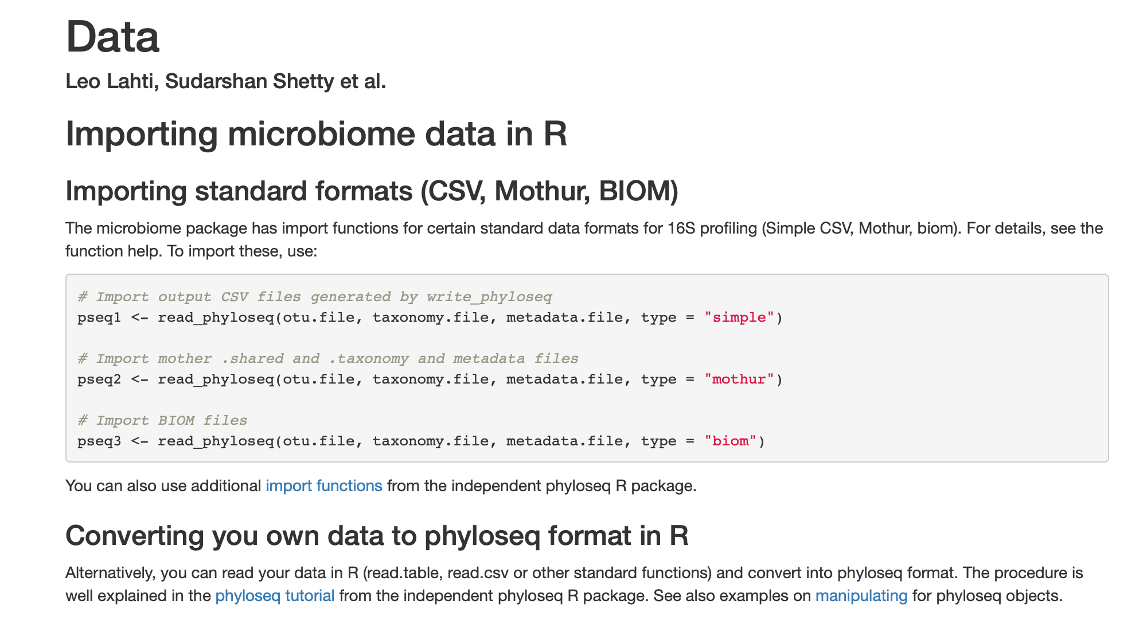
Paquete de R microbiome
Microbiome
FUNCIONES IMPLEMENTADAS
read_phyloseq
https://microbiome.github.io/tutorials/Data.html

Slide 11
Paquete de R microbiome
microbiome
FUNCIONES IMPLEMENTADASFunciones para calcular la diversidad:
microbiome::abundances, microbiome::richness, microbiome::dominance, microbiome::rarity, microbiome::coverage, microbiome::inequality y microbiome::eveness: Directamente calculan algún índice o aspecto de la diversidad.
microbiome::diversity.
Permiten seleccionar el índice con el que queremos calcular la diversidad. Para ello especificaremos el mismo, por ejemplo “shannon”, dentro de esta función.
microbiome::transform y microbiome::subset.
Funciones para seleccionar y transformar los datos de interés. Esto nos permite manejar mejor los datos. Por ejemplo, podemos calcular las abundancias relativas.

Slide 12
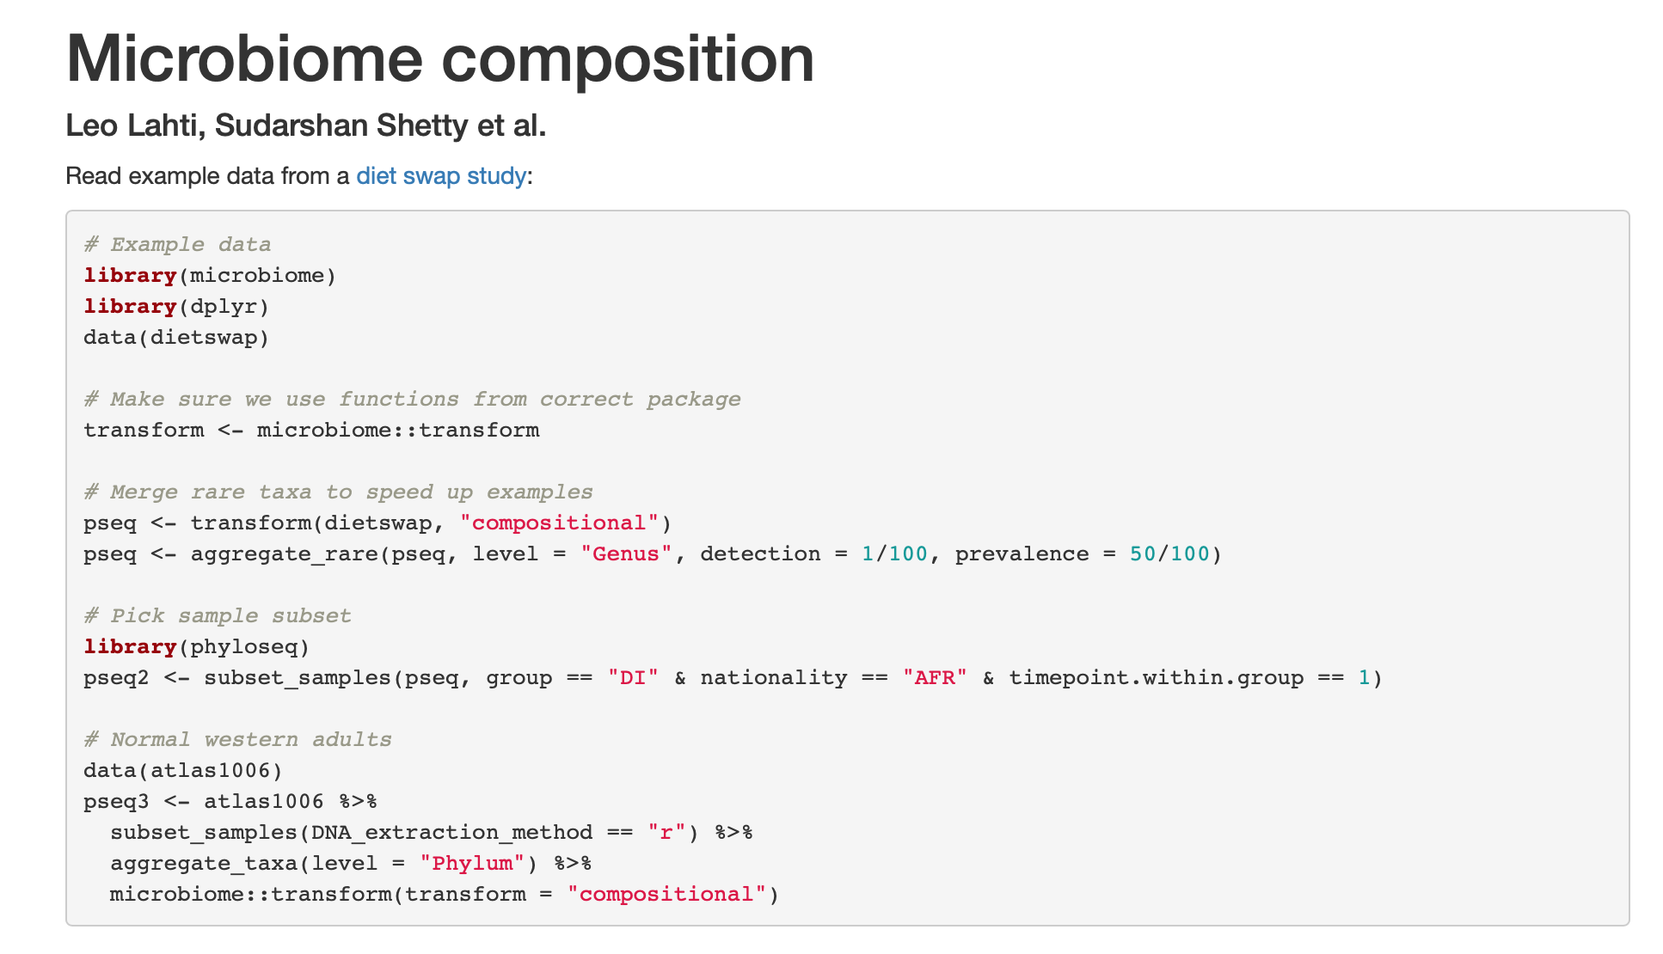
Paquete de R microbiome
microbiome
microbiome::transform y microbiome::subset.
https://microbiome.github.io/tutorials/Composition.html

Slide 13
Paquete de R microbiome
microbiome
FUNCIONES IMPLEMENTADAS
Funciones para el análisis de taxones poco representados
Obtener la abundancia de especies raras, menos representadas en nuestra muestra
Funciones rare_members; rare_abundance; rare_members; rare_abundance y low_abundance
core_members, core.
Funciones para el análisis de los taxones presentes en todas las muestras.
https://microbiome.github.io/tutorials/Core.html

Slide 14



Paquete de R CuratedMetagenomicData
curatedMetagenomicData
Incluye datos de microbioma humano de manera estandarizada y curada
Estos datos han sido obtenidos de distintos estudios para llevar a cabo nuevos análisis que pueden incluir los datos provenientes de varios estudios
Incluye familias de genes, abundancia de marcadores, de rutas y abundancia relativas de muestras recogidas en distintas partes del cuerpo.
La abundancia de bacterias, arqueas y hongos de cada muestra de las incluidas en este paquete se calculó usando el programa MetaPhlAn3
El potencial metabólico se calculó con el programa HUMAnN3.
https://www.bioconductor.org/packages/release/data/experiment/vignettes/curatedMetagenomicData/inst/doc/curatedMetagenomicData.html

Slide 15
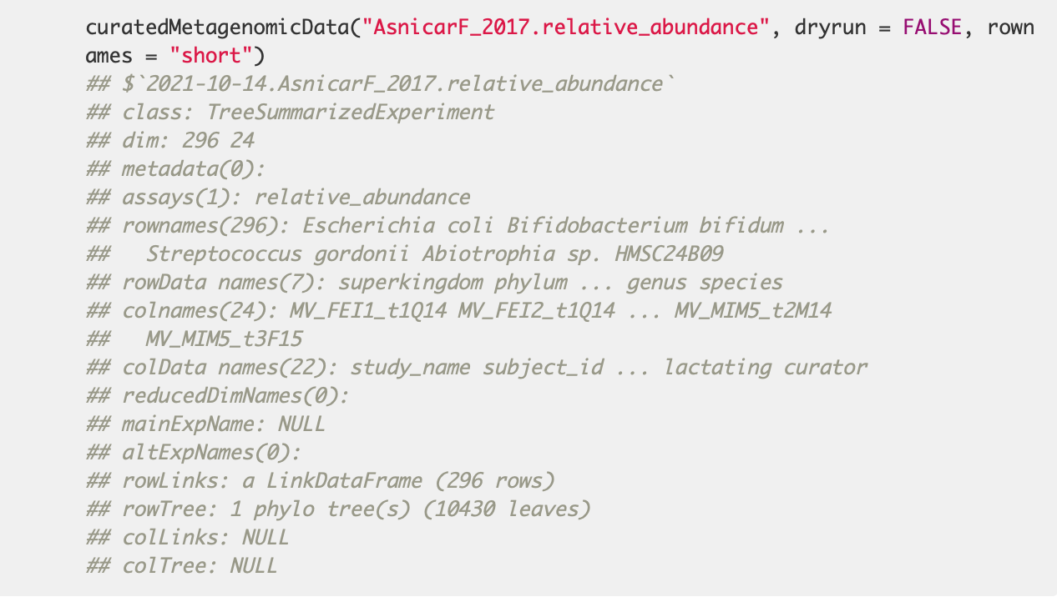
Paquete de R CuratedMetagenomicData
curatedMetagenomicData
Hay que tener instalada la última versión de R y usar el siguiente código:
if (!requireNamespace("BiocManager", quietly = TRUE))
install.packages("BiocManager")
BiocManager::install("curatedMetagenomicData")
- Los datos revisados están disponibles como datos de la clase (Tree)SummarizedExperiment.
https://www.bioconductor.org/packages/release/data/experiment/vignettes/curatedMetagenomicData/inst/doc/curatedMetagenomicData.html#example-analysis

Slide 16
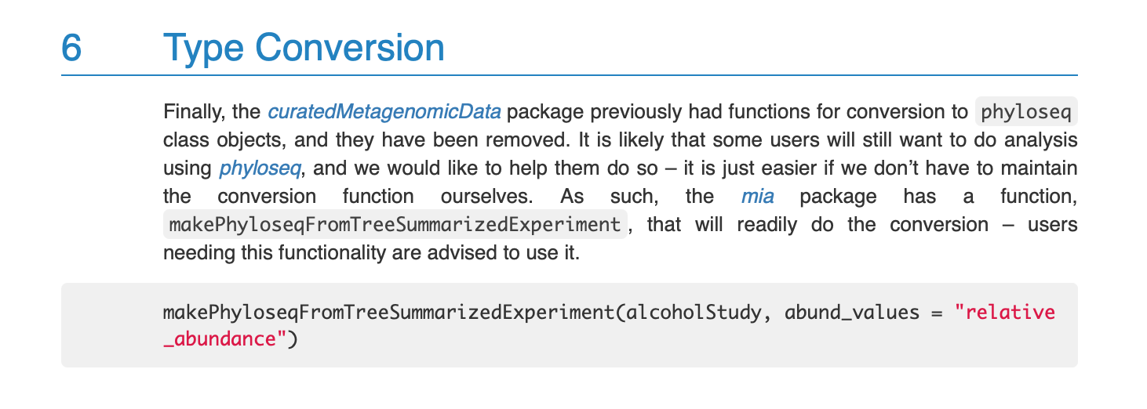
Paquete de R CuratedMetagenomicData
curatedMetagenomicData
Estos datos se pueden convertir a la clase phyloseq, para que sean objetos que puedan ser analizados utilizando este paquete phyloseq y otros paquetes de R que admiten este formato.
Para realizar esta conversión hay que usar el paquete mia, que tiene un método, makePhyloseqFromTreeSummarizedExperiment, para hacer esta conversión.
https://www.bioconductor.org/packages/release/data/experiment/vignettes/curatedMetagenomicData/inst/doc/curatedMetagenomicData.html#example-analysis

Slide 17
Paquetes de R de uso general en bioestadística y construcción de gráficos
CONSIDERACIONES ESTADÍSTICAS EN ESTUDIOS ÓMICOS DE POBLACIONES
No se puede asumir que las distintas muestras metagenómicas o metataxonómicas sigan una distribución normal. Los datos obtenidos suelen ser discretos y no continuos, y si suele dar el caso de que hay muchas especies que no están presentes en una muestra (su valor de abundancia es 0) y sí están presentes en otras. Por ello, hay que usar tests no paramétricos
Hay que filtrar los ASVs o OTUs con poca abundancia o poco prevalentes para limitar el false discovery rate (FDR). FDR = proporción esperada de test en los que la hipótesis nula es cierta de entre todos los tests que se han considerado significativos. Muchas veces no es posible saber si un ASV que está presente con un conteo de 10 en una única muestra es un ASV real, un ASV que estaba presente en varias muestras pero solo se amplificó en una de ellas o si simplemente es ruido. Esto es imposible de saber, y generalmente se prefiere asumir que este tipo de ASVs es ruido, posible pérdida de ASVs
Distinto número de lecturas secuenciadas en cada una de las. Hace falta aplicar factores de normalización que minimicen los cambios cuando se compara entre estas muestras para tener en cuenta las diferencias en profundidad de secuenciación.

Slide 18
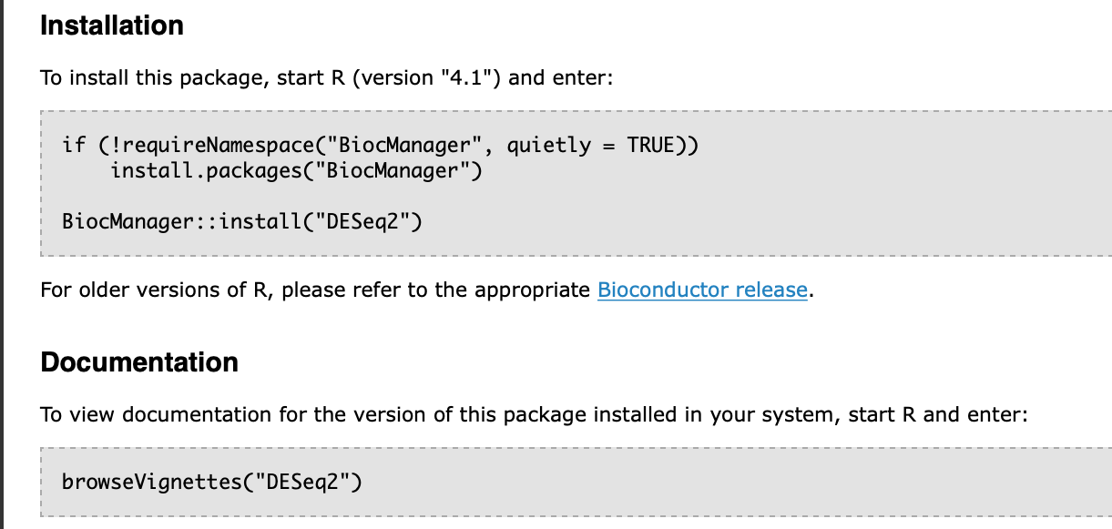

Paquetes de R de uso general en bioestadística y construcción de gráficos
DESeq2
Paquete estadístico de R muy popular en estudios transcriptómicos
En los estudios ómicos de poblaciones se puede utilizar en el contexto del análisis diferencial de abundancia, ya que la profundidad de secuenciación muchas veces no es uniforme entre las muestras.
Permite corregir las diferencias en número de lecturas entre las muestras y la correlación de la variabilidad de los datos con respecto a la media de estos.
DESeq2 no solo sirve para normalizar a nivel de lecturas crudas, si no también a nivel de conteos de una característica.
Tras esto, se pueden llevar a cabo tests de asociación o correlación entre variables categóricas (como sexo, región, etc.).

Slide 19
Paquetes de R de uso general en bioestadística y construcción de gráficos
DESeq2.
Los resultados de aplicar este tipo de test son muy similares a los que se obtienen en transcriptómica para ver si un gen esta diferencialmente expresado.
Se suelen obtener unas tablas en las que cada fila en lugar de un gen, representa a un OTU o ASV, y en las distintas columnas se representa la media de conteos de esa unidad taxonómica en cada muestra, el log2FoldChange, cuyo valor positivo indica que esta unidad taxonómica está más representada en el sentido de nuestra comparación y un valor negativo lo contrario, y un p-valor y p-valor ajustado que indican, respectivamente, como de significativa es la diferencia en la abundancia de nuestro taxón entre las dos comparaciones.

Slide 20
Paquetes de R de uso general en bioestadística y construcción de gráficos
DESeq2.
p-valores bajos indican que nuestra comparación es significativa (se puede establecer un umbral más o menos bajo, 0.05, 0.01, según estemos dispuestos a asumir errores) y que el p-valor ajustado sirve para reducir aún más la posibilidad de que en comparaciones múltiples (hay muchas unidades taxonómicas a comparar) se acepte como significativa una comparativa que no lo es, así que se ajusta el resultado en base a cuantos tests distintos se han realizados.
- Para utilizar DESeq2 con nuestros datos, si los tenemos en un formato phyloseq bastará con utilizar una función como phyloseq_to_deseq2 que crea un objeto DESeq2 que puede ser normalizado y al que se puede realizar un test paramétrico o no paramétrico.

Slide 21
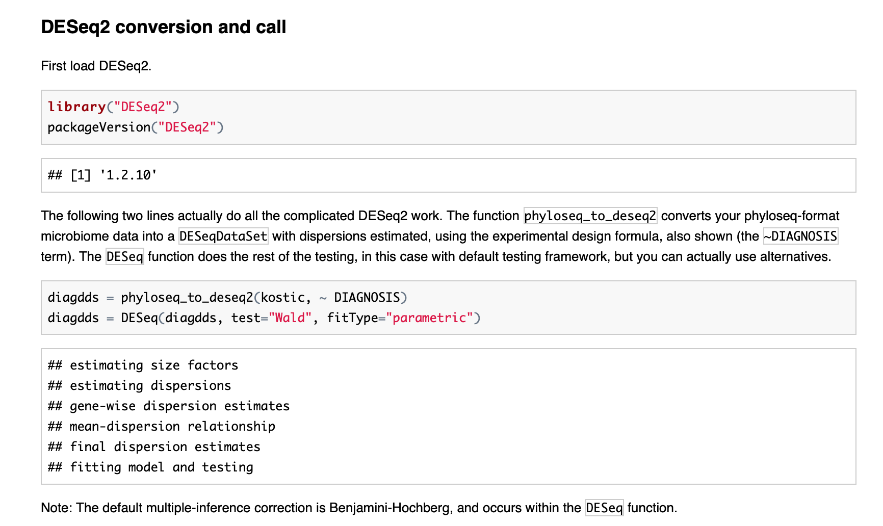
Paquetes de R de uso general en bioestadística y construcción de gráficos
DESeq2.
https://joey711.github.io/phyloseq-extensions/DESeq2.html

Slide 22
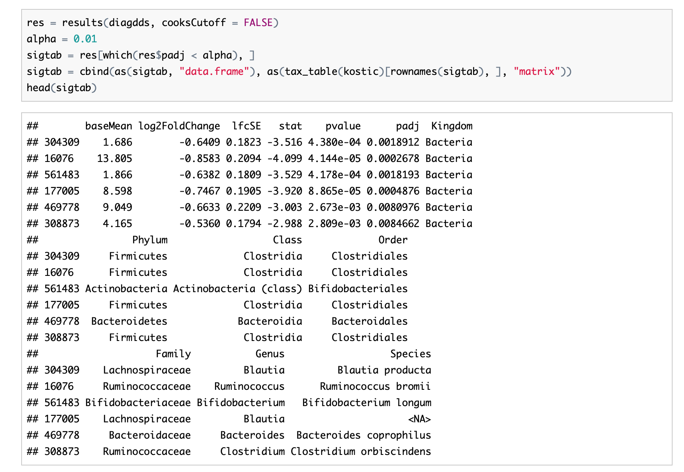
Paquetes de R de uso general en bioestadística y construcción de gráficos
DESeq2.
https://joey711.github.io/phyloseq-extensions/DESeq2.html

Slide 23
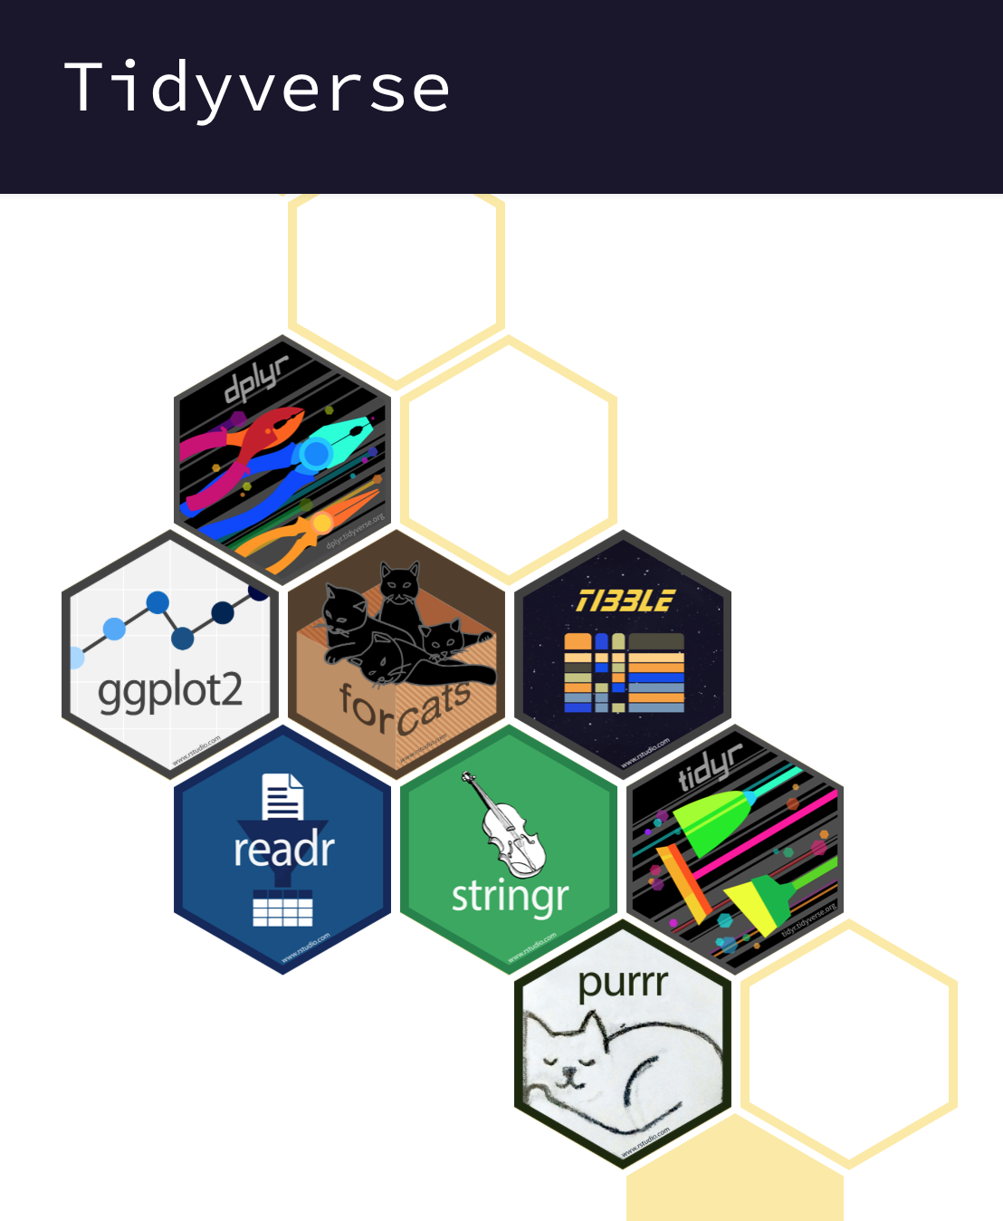
Paquetes de R de uso general en bioestadística y construcción de gráficos
Tidyverse
Paquete muy útil para manipular y analizar datos, sobre todo aquellos en formato de data.frame que solemos visualizar como tablas.
Incluye la instalación de paquetes como dplyr, tidyr, ggplot2 que ayudan al manejo de los datos.
dplyr y tidyr son muy útiles para manejar objetos de la clase data.frame que se quieren visualizar como tablas.
https://www.tidyverse.org

Slide 24
Paquetes de R de uso general en bioestadística y construcción de gráficos
dplyr
Algunas de las funciones más utilizadas de dplyr son las siguientes:
filter: Permite selecciona condiciones en las filas que queremos seleccionar
select: Permite extraer columnas
mutate: Permite crear columnas nuevas en base a la información de otras columnas
count: Para obtener el total de datos
arrange: Reordena los datos
# The easiest way to get dplyr is to install the whole tidyverse:
install.packages("tidyverse")
# Alternatively, install just dplyr:
install.packages("dplyr")

Slide 25
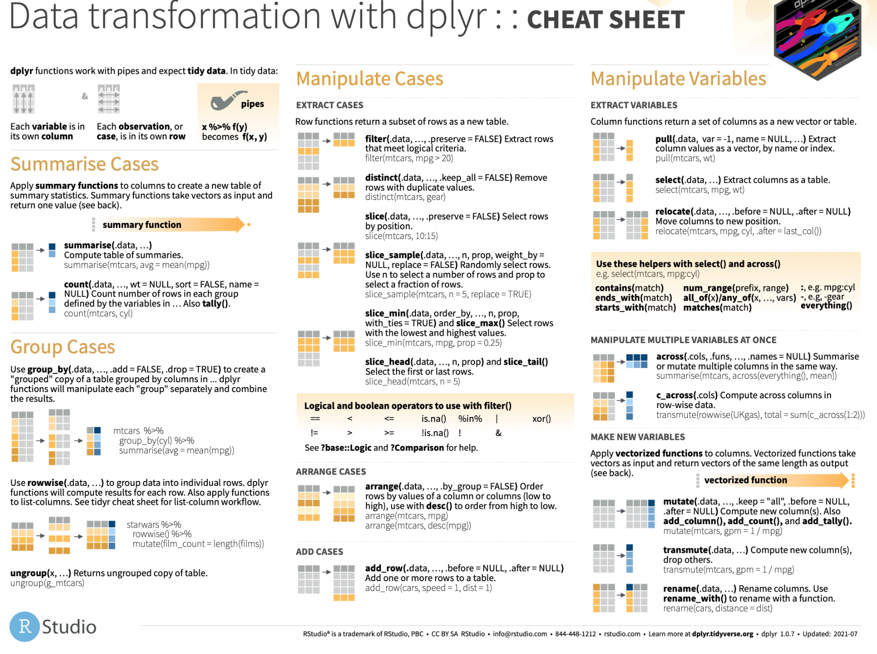
Paquetes de R de uso general en bioestadística y construcción de gráficos
dplyr
https://github.com/rstudio/cheatsheets/blob/main/data-transformation.pdf

Slide 26
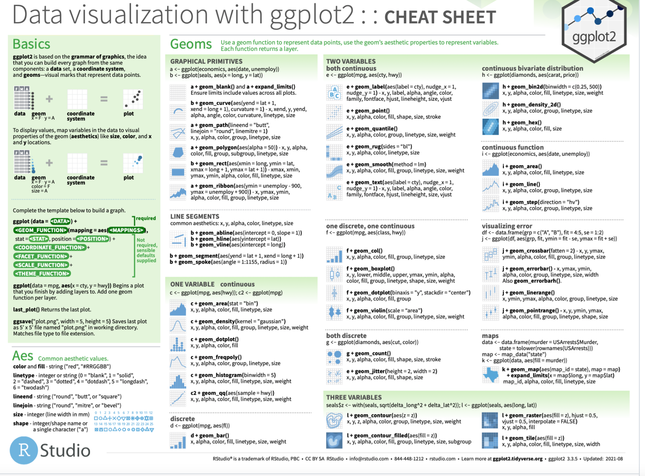
Practica paquetes bioestadísticos de R. Relación entre el microbioma y la enfermedad de Parkinson.
ggplot2
Paquete para realizar gráficos en R.
Muchas funciones de las implementadas en otro paquetes como phyloseq para producir gráficos (como plot_tree o plot_bar) dependen de este paquete.
https://github.com/rstudio/cheatsheets/blob/main/data-visualization-2.1.pdf

Slide 27
Practica paquetes bioestadísticos de R. Relación entre el microbioma y la enfermedad de Parkinson.
En primer lugar, cargamos los paquetes a utilizar en la sesión (los de la sesión anterior + la sesión de hoy) y volvemos a crear nuestro objeto de la clase phyloseq
Si guardamos los datos generados previamente con save.image(“Sesion11-12.Rdata”)
Simplemente tendremos que guardarlos:
local({ load("Sesion11-12.Rdata") ls() })
library("phyloseq")
library(qiime2R)
library(microbiome)
ASVmat <- as.matrix(read.table(”ASV.tsv", sep="\t"))
taxmat <- as.matrix(read.table("taxonomy.tsv", sep="\t"))
ASV = otu_table(ASVmat, taxa_are_rows = TRUE)
TAX = tax_table(taxmat)
metadata<-read_q2metadata("metadata.tsv")
rownames(metadata)=metadata$SampleID
rownames(metadata)

Slide 28
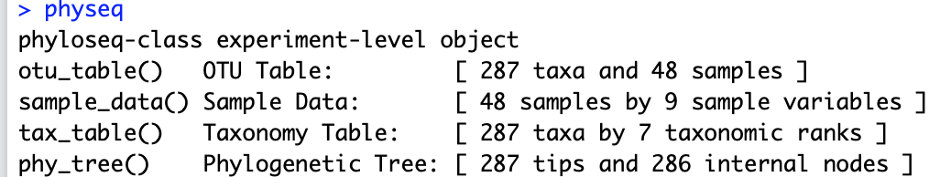
Practica paquetes bioestadísticos de R. Relación entre el microbioma y la enfermedad de Parkinson.
metadata<-sample_data(metadata)
tree<-read_qza("rooted-tree.qza")
physeq = phyloseq(ASV, TAX, metadata, tree$data)
physeq
ALTERNATIVAMENTE VOLVEMOS A CARGAR LOS DATOS:
local({ load("Sesion11-12.Rdata") ls() })

Slide 29
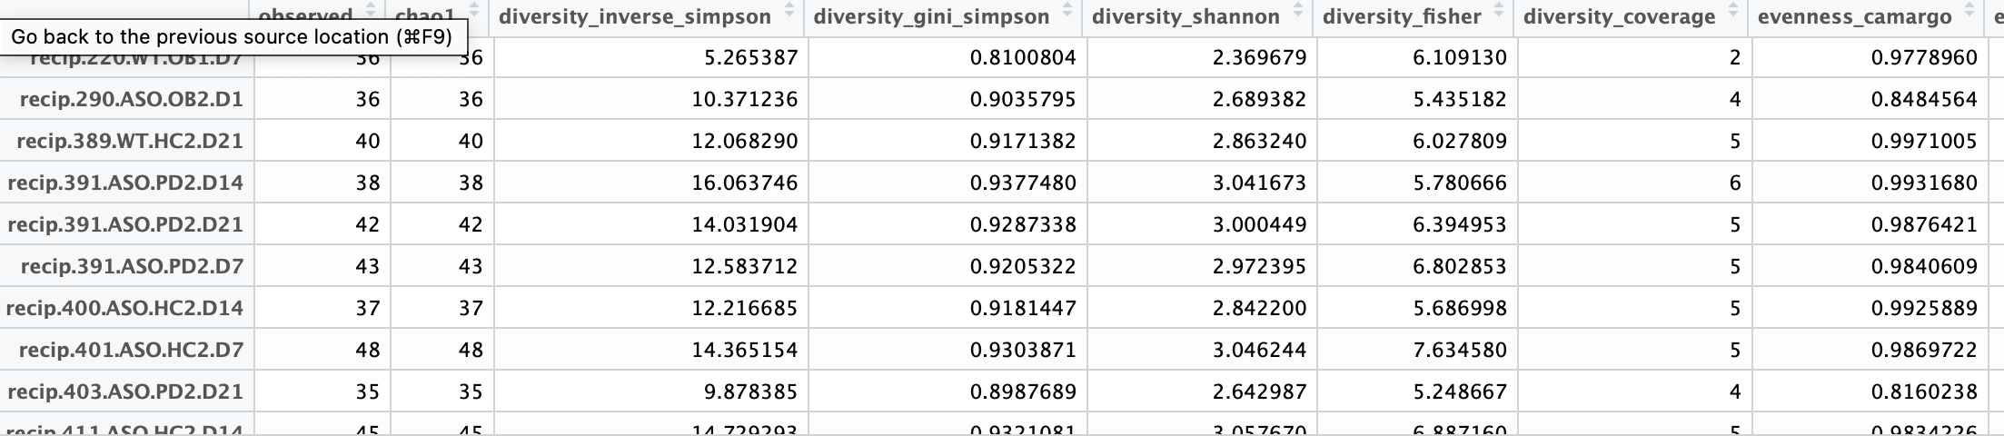
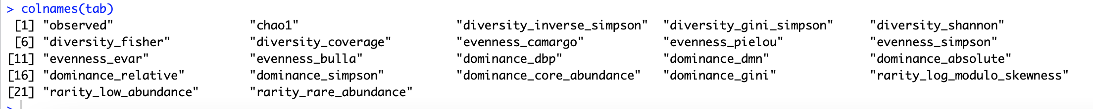
Practica paquetes bioestadísticos de R. Relación entre el microbioma y la enfermedad de Parkinson.
Con el paquete microbiome, podemos calcular todos los índices de diversidad alfa
alpha <- microbiome::alpha
tab <- alpha(physeq, index = "all")
(View(tab))

Slide 30
Practica paquetes bioestadísticos de R. Relación entre el microbioma y la enfermedad de Parkinson.
Una vez tenemos estos índices, vamos a centrarnos en el índice de Shannon y en según la variable categórica genotype_and_donor_status que diferencia entre ratones susceptibles y wild type y ratones sanos (Healthy) y PD.
Cargamos librerías que necesitaremos para la representación gráfica. Si no las tenemos, las instalamos
#library(ggpubr)
library(ggplot2)
library(knitr)
library(dplyr)
Calculamos el índice de diversidad de Shannon para cada una de las muestras y creamos una nueva columna llamada diversity con el mismo
d <- meta(physeq)
d$diversity <- microbiome::diversity(physeq, "shannon")$shannon

Slide 31
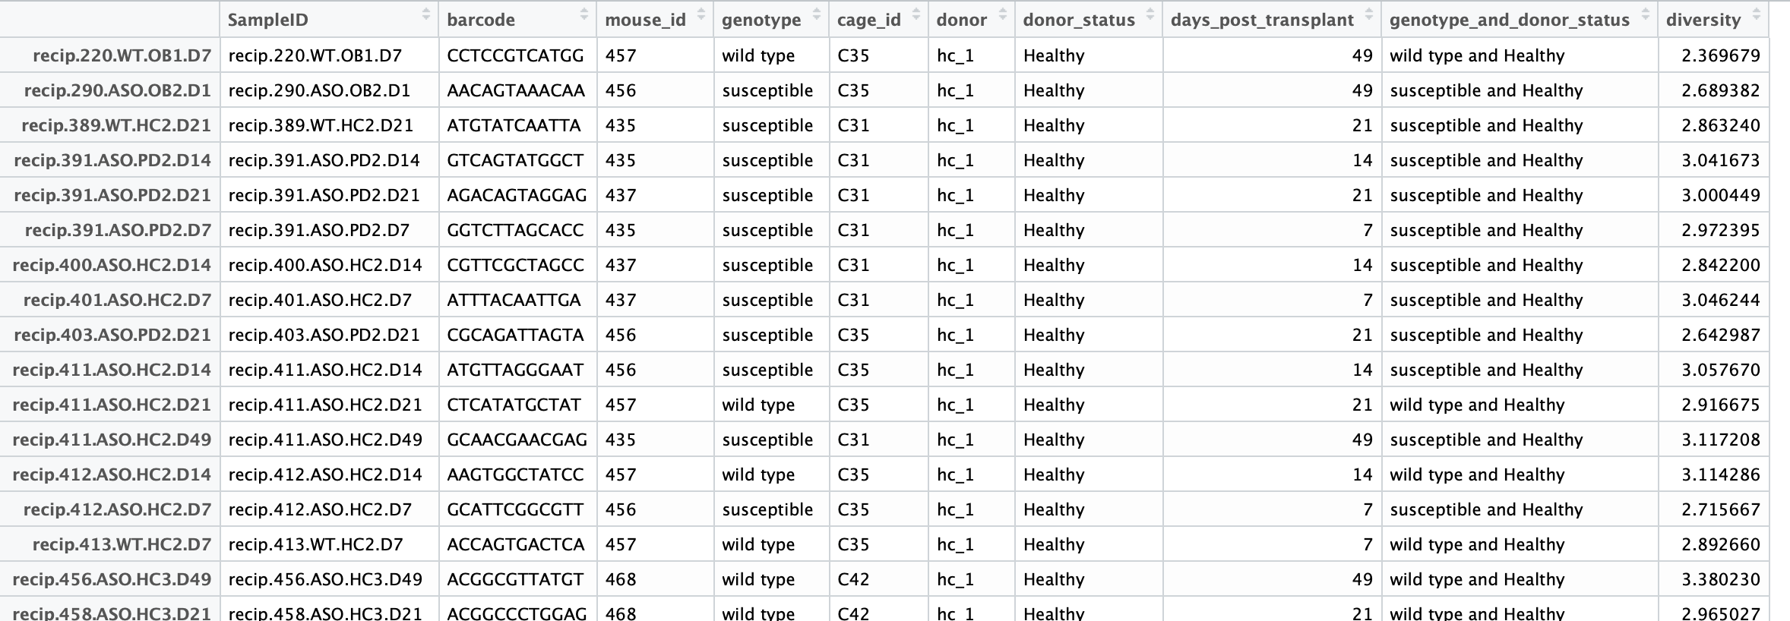
Practica paquetes bioestadísticos de R. Relación entre el microbioma y la enfermedad de Parkinson.
(View(d)), siendo diversity el índice de Shannon

Slide 32
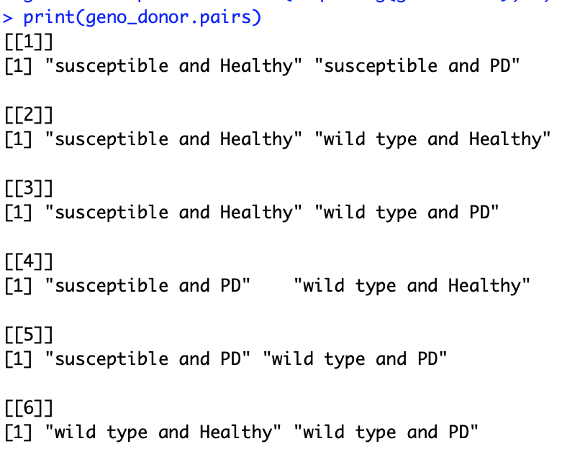
Practica paquetes bioestadísticos de R. Relación entre el microbioma y la enfermedad de Parkinson.
Seleccionamos los valores de la variable con el genotipo y el tipo de donador
geno_donor <- levels(d$genotype_and_donor_status)
Hacemos una lista con las combinaciones que queremos comparar entre sí
geno_donor.pairs <- combn(seq_along(geno_donor), 2, simplify = FALSE, FUN = function(i)geno_donor[i])
print(geno_donor.pairs)

Slide 33
Practica paquetes bioestadísticos de R. Relación entre el microbioma y la enfermedad de Parkinson.
Hacemos la representación gráfica, ggviolin es una función incluida en ggpubr
p1 <- ggviolin(d, x = "genotype_and_donor_status", y = "diversity",
add = "boxplot", fill = "genotype_and_donor_status")
print(p1)

Slide 34
Practica paquetes bioestadísticos de R. Relación entre el microbioma y la enfermedad de Parkinson.
Hacemos la representación gráfica utilizando los valores del test no paramétrico de Wilcoxon para ver si hay diferencias estadísticas entre los grupos
p1 <- p1 + stat_compare_means(comparisons = geno_donor.pairs)
print(p1)

Slide 35
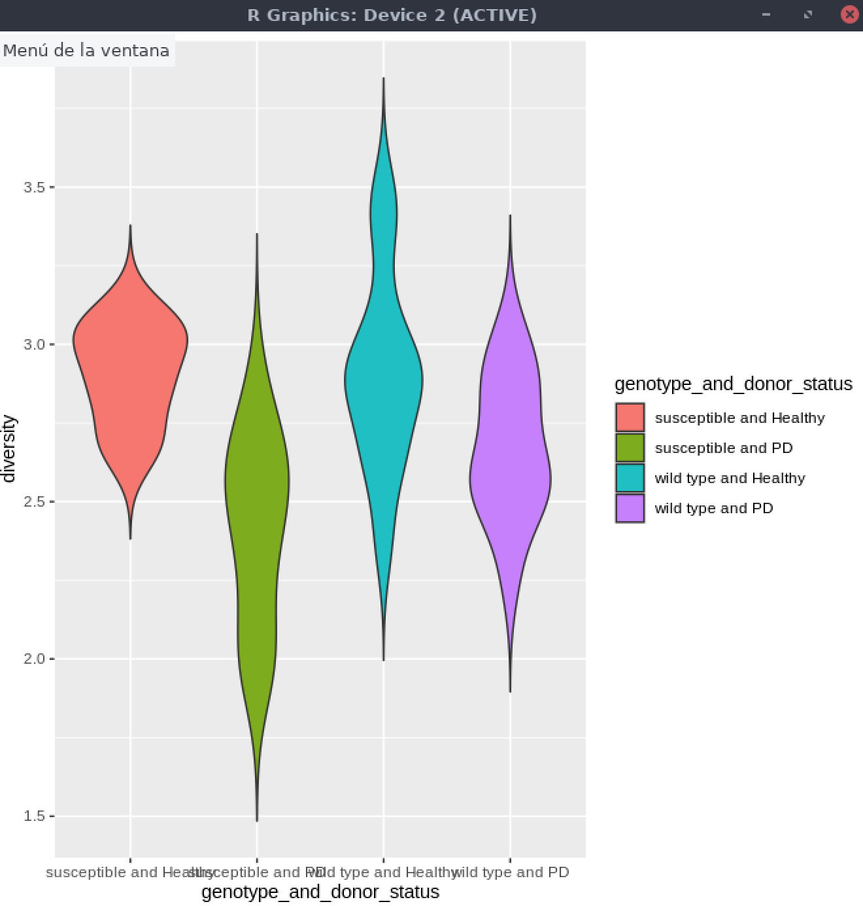
Practica paquetes bioestadísticos de R. Relación entre el microbioma y la enfermedad de Parkinson.
Hacemos la representación gráfica, con ggplot2 y la opción geom_violin
p = ggplot(d, aes(x= genotype_and_donor_status, y=diversity, fill=genotype_and_donor_status))+geom_violin(trim=FALSE)

Slide 36
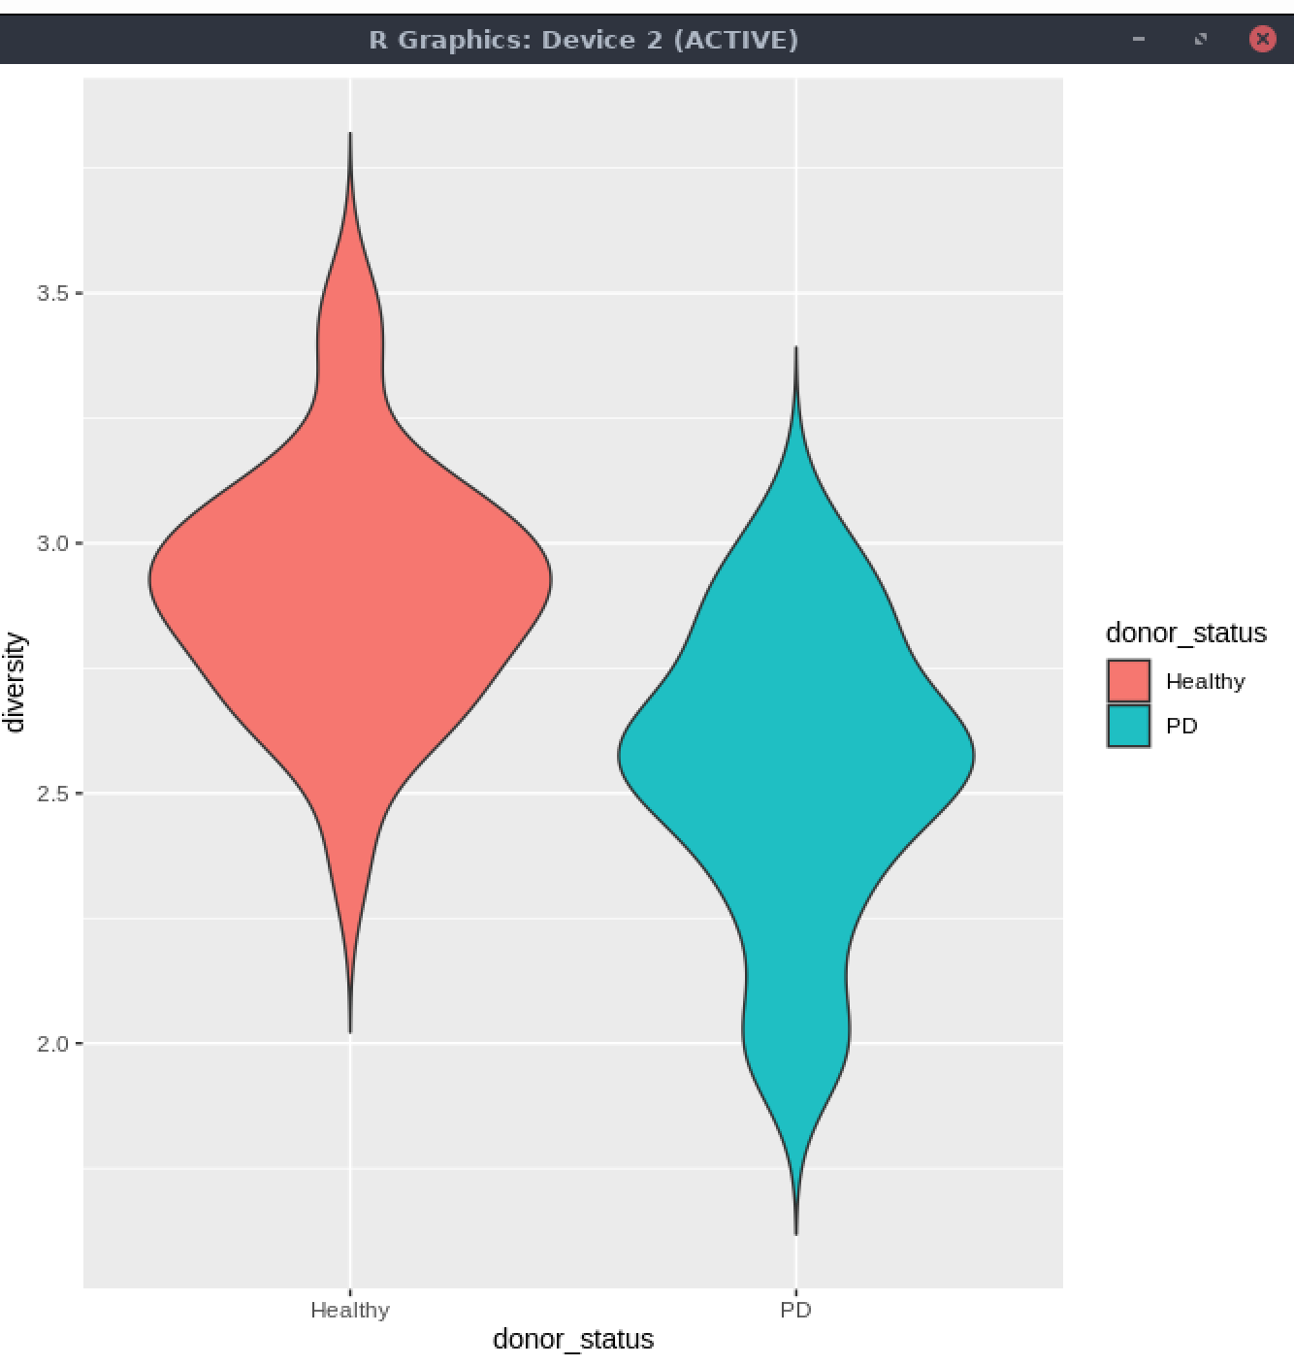
Practica paquetes bioestadísticos de R. Relación entre el microbioma y la enfermedad de Parkinson.
Hacemos la representación gráfica, con ggplot2 y la opción geom_violin
p = ggplot(d, aes(x= donor_status, y=diversity, fill=donor_status))+geom_violin(trim=FALSE)

Slide 37
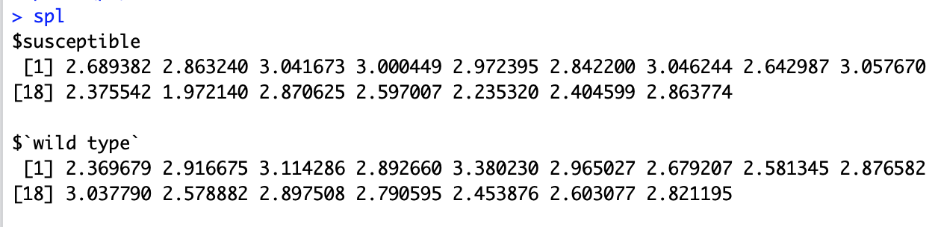
Practica paquetes bioestadísticos de R. Relación entre el microbioma y la enfermedad de Parkinson.
OTRA POSIBILIDAD.
Centrarnos en el índice de Shannon y en la variable categórica genotipo que diferencia entre ratones susceptibles y wild type. Calcular el valor medio de este índice y ver si hay diferencias entre estos dos grupos con otro test no paramétrico: el de Kolmogorov-Smirnov para comparar estos dos grupos de muestras.
d <- meta(physeq)
d$diversity <- microbiome::diversity(physeq, "shannon")$shannon
spl <- split(d$diversity, d$genotype)
spl

Slide 38
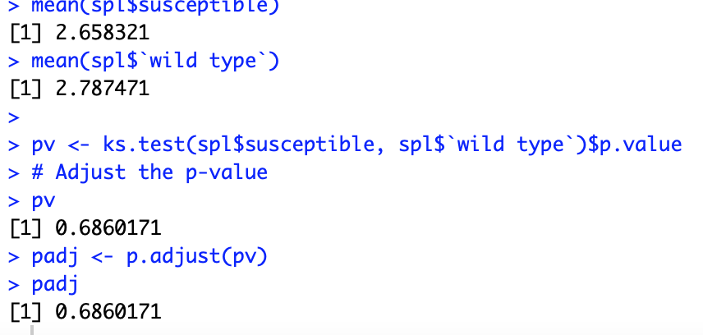
Practica paquetes bioestadísticos de R. Relación entre el microbioma y la enfermedad de Parkinson.
mean(spl$susceptible)
mean(spl$`wild type`)
# Kolmogorov-Smironv test
pv <- ks.test(spl$susceptible,
spl$`wild type`)$p.value
# Adjust the p-value
pv
padj <- p.adjust(pv)
padj
No hay diferencias significativas entre los ratones a los que se les hace un trasplante fecal de gente con parkinson y los que no.

Slide 39
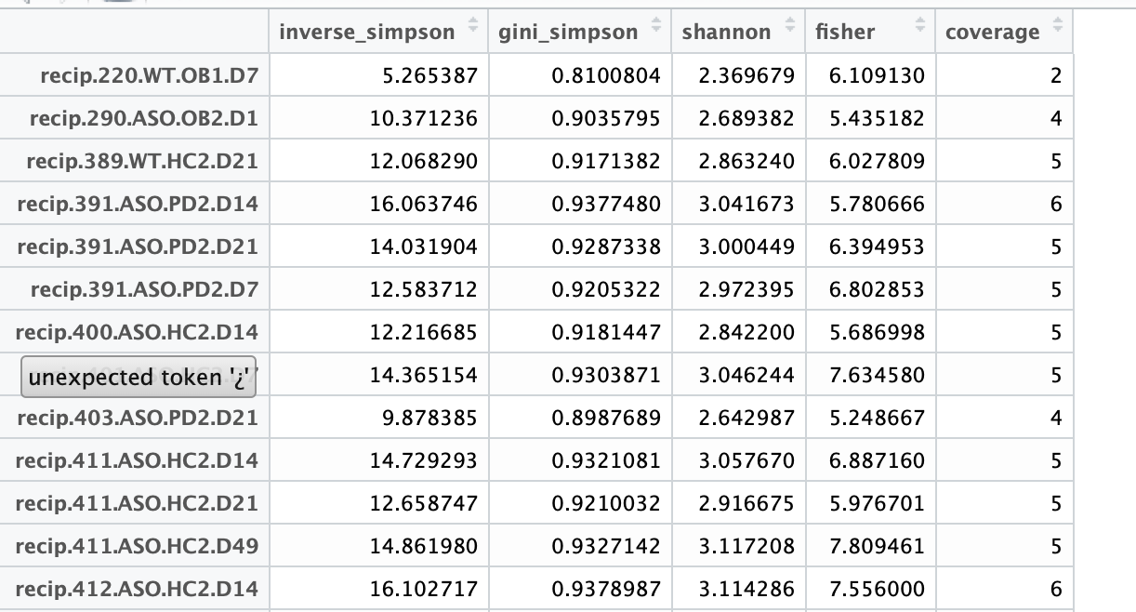
Practica paquetes bioestadísticos de R. Relación entre el microbioma y la enfermedad de Parkinson.
Con el paquete microbiome, función diversity, también se puede calcular estos índices alfa con un código muy sencillo.
microbiome::diversity(ASV)
Si utilizamos el siguiente código podemos ver los valores de 5 índices de diversidad alfa para cada muestra obtenemos lo siguiente.
View(microbiome::diversity(ASV))

Slide 40
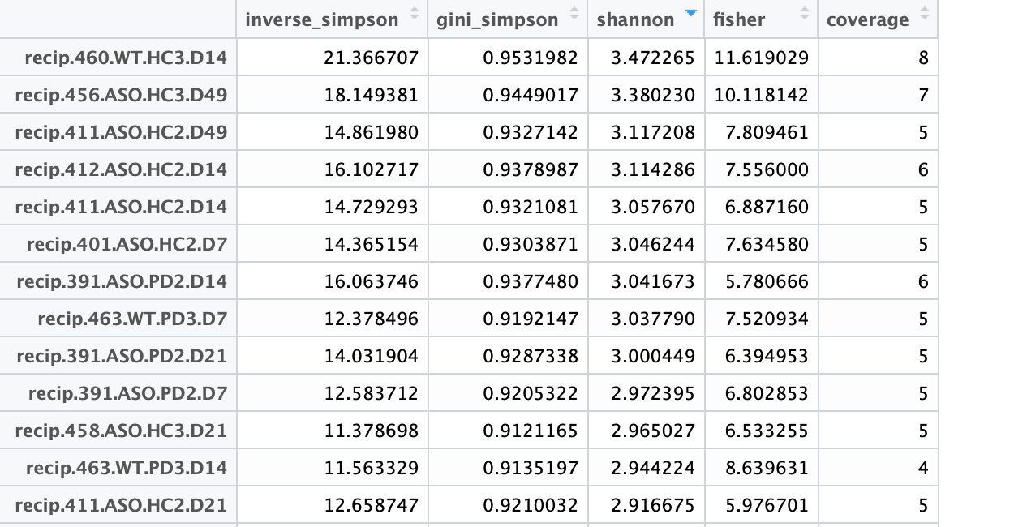
Practica paquetes bioestadísticos de R. Relación entre el microbioma y la enfermedad de Parkinson.
¿ Cuál es la muestra con mayor índice de Shannon?
# Ordenar de mayor a menor
df1 <- View(df1) microbiome::diversity(OTU)[order(as.numeric(as.character(microbiome::diversity(OTU)$shannon)), decreasing = TRUE),]
microbiome::diversity(ASV)[order(as.numeric(as.character(microbiome::diversity(ASV)$shannon)), decreasing = TRUE),]
recip.460.WT.HC3.D14

Slide 41
Practica paquetes bioestadísticos de R. Relación entre el microbioma y la enfermedad de Parkinson.
Análisis de la diversidad beta
Vamos a calcular los índices de Bray-Curtis.
Primero tenemos que transformar los datos a proporciones adecuadas para las distancias de Bray Curtis.
A continuación, colorearemos puntos en los gráficos según genotipo del ratón y donante del microbioma.
ps.prop <- transform_sample_counts(physeq, function(otu) otu/sum(otu))

Slide 42
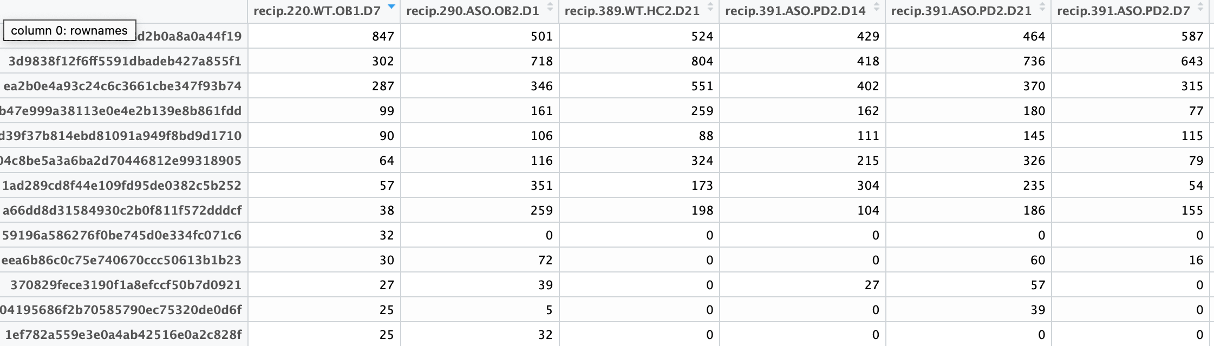
Practica paquetes bioestadísticos de R. Relación entre el microbioma y la enfermedad de Parkinson.
Análisis de la diversidad beta
View(otu_table(physeq))

Slide 43
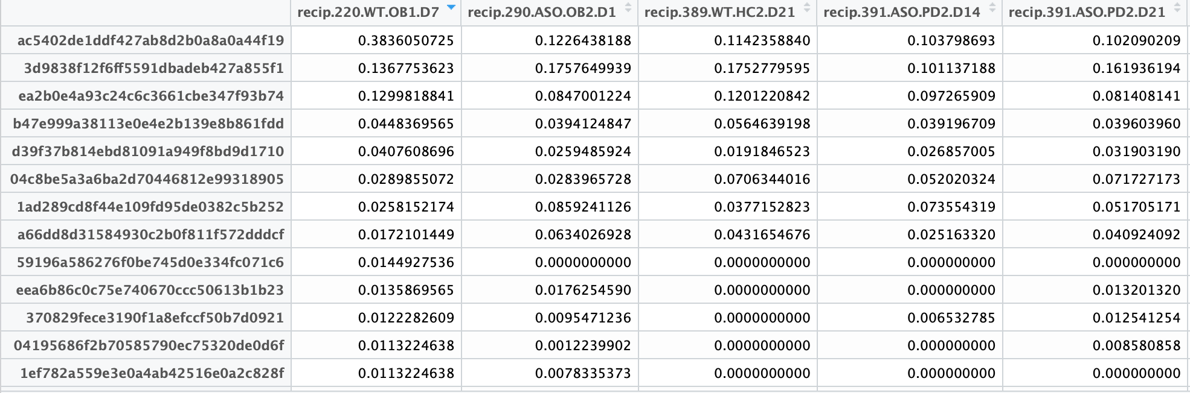
Practica paquetes bioestadísticos de R. Relación entre el microbioma y la enfermedad de Parkinson.
Análisis de la diversidad beta
View(otu_table(ps.prop))

Slide 44
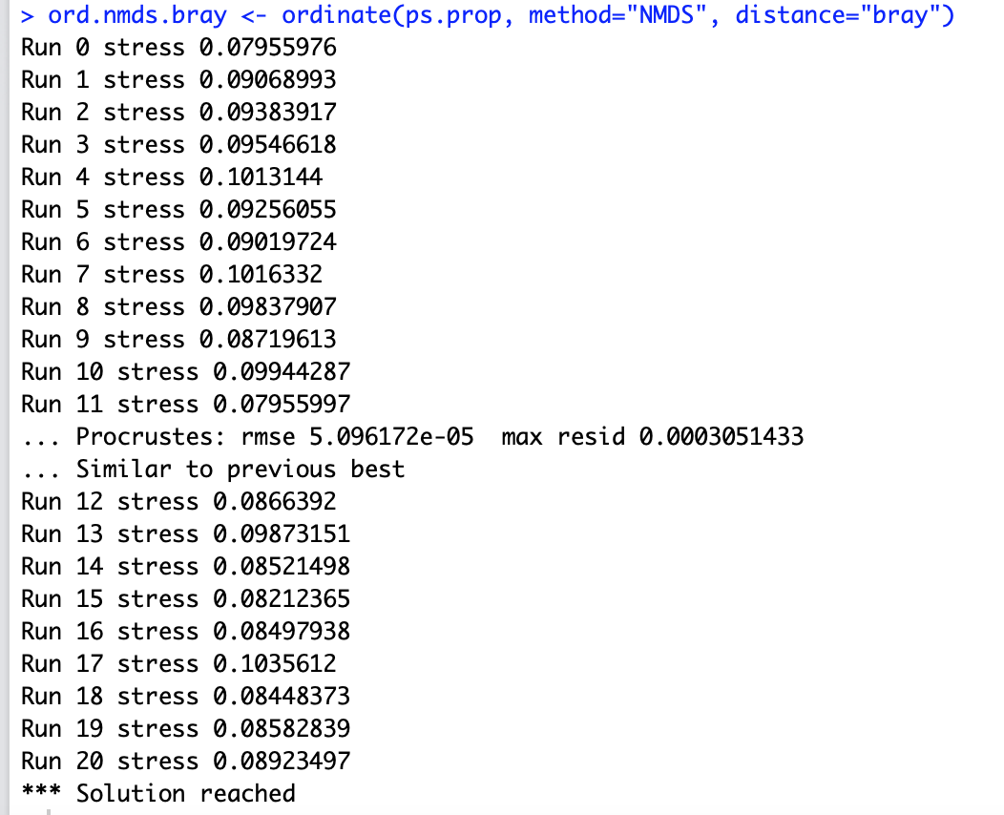
Practica paquetes bioestadísticos de R. Relación entre el microbioma y la enfermedad de Parkinson.
Análisis de la diversidad beta
ord.nmds.bray <- ordinate(ps.prop, method="NMDS", distance="bray")
sample_data(physeq)

Slide 45
Practica paquetes bioestadísticos de R. Relación entre el microbioma y la enfermedad de Parkinson.
Análisis de la diversidad beta
plot_ordination(ps.prop, ord.nmds.bray, color="genotype_and_donor_status", title="Bray NMDS")

Slide 46
Practica paquetes bioestadísticos de R. Relación entre el microbioma y la enfermedad de Parkinson.
A su vez, podemos hacer un heatmap que represente la abundancia de cada familia en nuestros datos, en concreto en physeq.clos.
physeq.clos = subset_taxa(physeq, Class == "Clostridia")
plot_heatmap(physeq.clos, "NMDS", "bray", "genotype_and_donor_status", "Family")

Slide 47
Practica paquetes bioestadísticos de R. Relación entre el microbioma y la enfermedad de Parkinson.
Heatmap de physeq.clos.

Slide 48
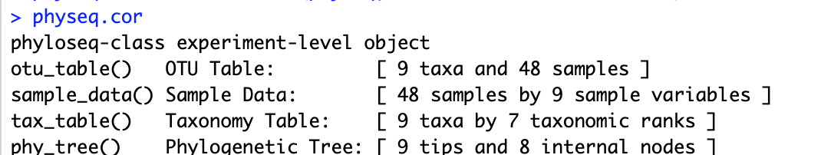
Practica paquetes bioestadísticos de R. Relación entre el microbioma y la enfermedad de Parkinson.
Hacer un gráfico de un árbol filogenético anotado
Podemos dibujar un árbol filogenético y añadir puntos al lado de las categorías taxonómicas para representar en qué muestra se ha encontrado el ASV. Para ello se puede usar la función plot_tree del paquete phyloseq, que hace un árbol filogenético basado en el paquete ggplot. Para que el árbol sea visible, haremos un subset de los datos de la clase Coriobacteriia y colorearemos las muestras según el genotipo y el estado del donador.
physeq.cor = subset_taxa(physeq, Class == "Coriobacteriia")
physeq.cor
plot_tree(physeq.cor, color = "genotype_and_donor_status", shape = "Family", label.tips = "Genus",
size = "abundance", plot.margin = 0.5, ladderize = TRUE)

Slide 49
Practica paquetes bioestadísticos de R. Relación entre el microbioma y la enfermedad de Parkinson.
Hacer un gráfico de un árbol filogenético anotado

Slide 50
¡Gracias!

